Slide 2
(أهدافي التعليمية)
1- القراءة الصحيحة الخالية من الأخطاء.
2-أنمي لغتي عن طريق
معرفة المعنى الصحيح والاضداد.

Slide 3
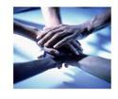
(أهدافي التعاونية)
1- التعاون
2- الهدوء
3- الالتزام بالوقت

Slide 10
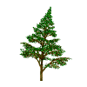
تختار كل تلميذة شجرة,تتحدث
عنها أمام زميلاتها.

Slide 11
لأنها تحدثت عن الشجرة.

Slide 12
النخلة.

Slide 13
التمر والرطب والبلح.

Slide 14
الرسول صلى الله عليه وسلم

Slide 16
تصنع من سعف النخيل.

Slide 17
فاصل ونواصل

Slide 18
ترابط الكلمات
أوراق
ساق
جذع
سبورة
كرسي
طاولة

Slide 19
احتمالات
ماذا يمكن أن يحث لو أن
العالم خالي من الأشجار.

Slide 20
تعاوني(1).
الزمن:2.د
اسم المجموعة.....
صغيرتي,بالتعاون مع أفراد مجموعتك
دوني أكبر عدد ممكن من العناوين
المناسبة للنص..
محك النجاح:ذكر عناوين مختلفة للنص.

Slide 21
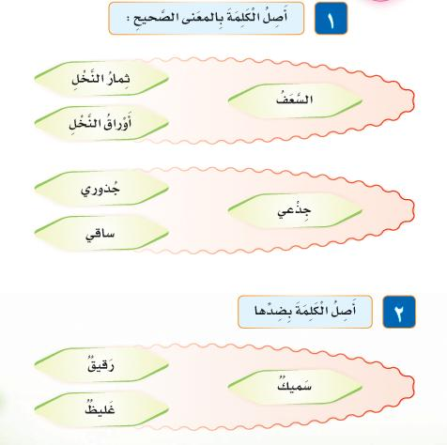

Slide 22
مبدعتي,اطرحي سؤالاً مناسباً
للصورة التالية

Slide 24
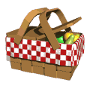
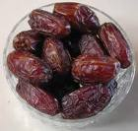
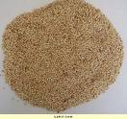
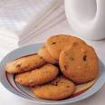
حلوتي,لديك هذه المكونات
كوني منها بالتعاون مع أفراد مجموعتك
لتنتجي لنا طعام لذيذ.

Slide 25
شكرا لإبداعك

Slide 27
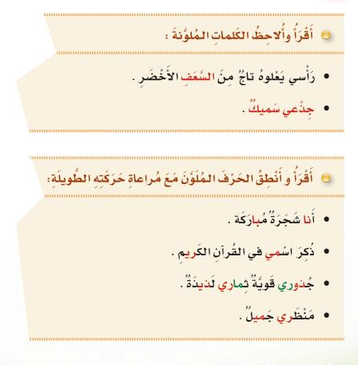

Slide 29
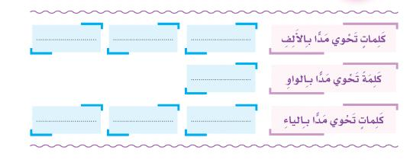
أمَام
قَالت
أنَا
أكُون
رأسِي
ثمارِي
زمِيلاتي

Slide 30
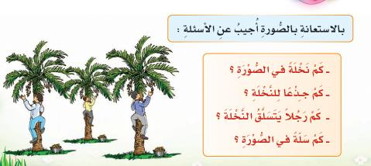

Slide 31
تتكون النخلة من الجذع والسعف والثمار.
قديما استخدم الانسان الجذع في البناء وصناعة القوارب
من ثمار النخيل ,الرطب والبلح والتمر.

Slide 33
التمر من ثمار النخلة.
السعف من أجزاء النخلة.
النخلة شجرة ذكرت في القران الكريم.
النخلة لها جذع قوي.

Slide 34
(نشاطات الدرس)

Slide 39
أبدعتي

